Slide 1
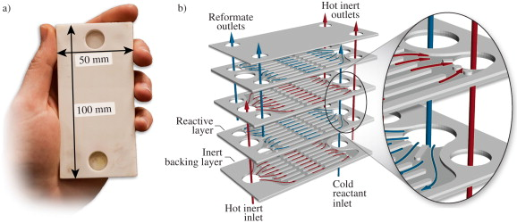
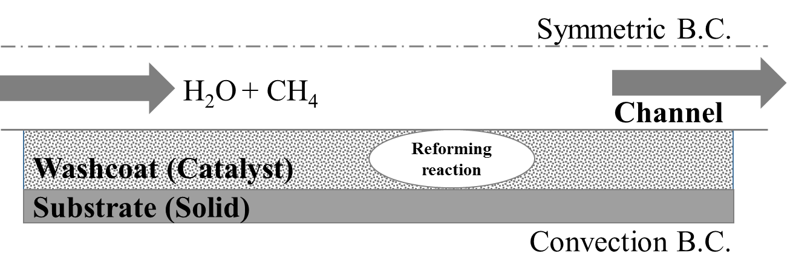
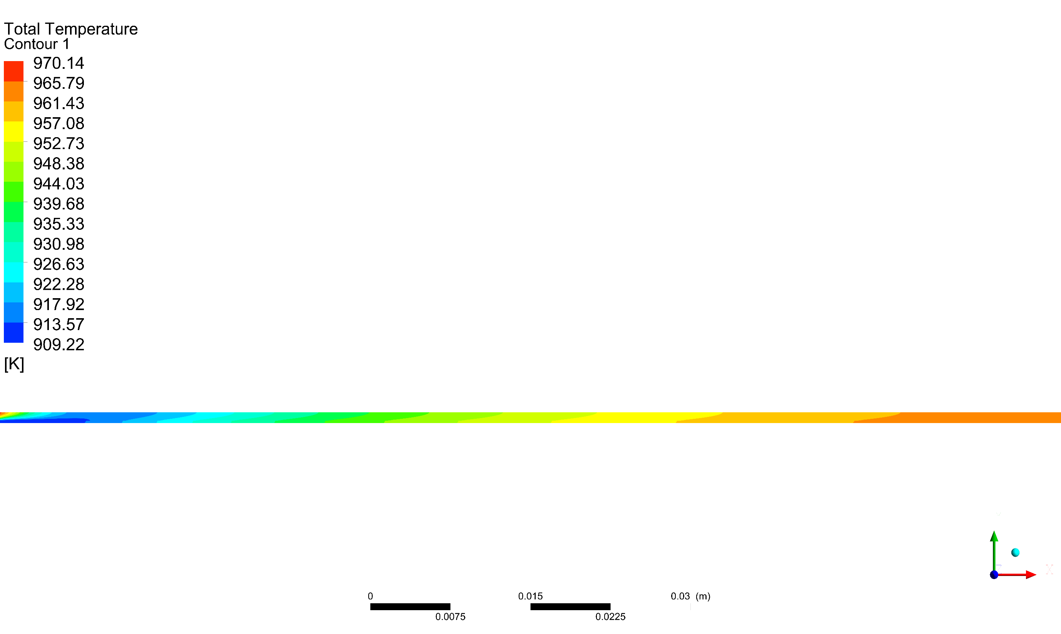
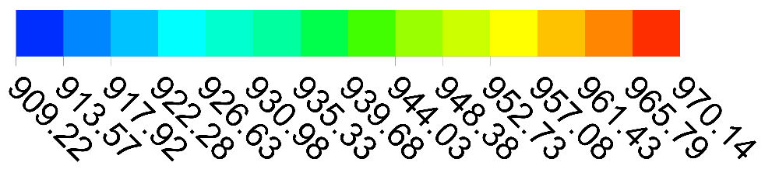
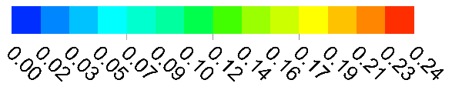
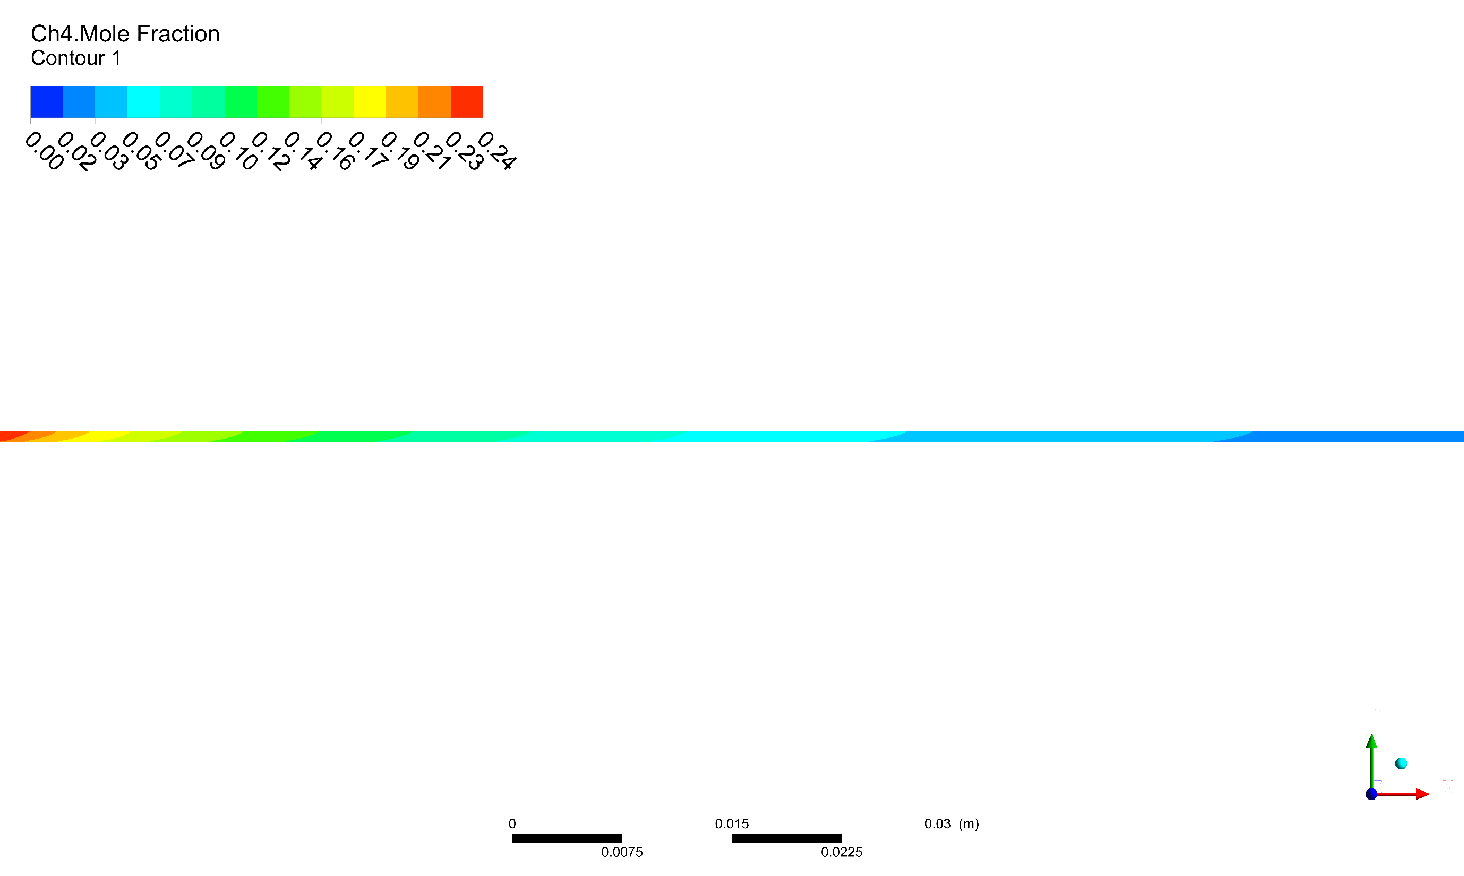
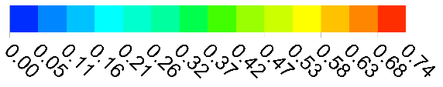

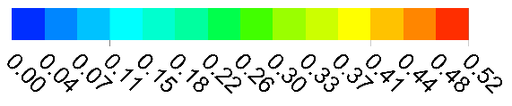
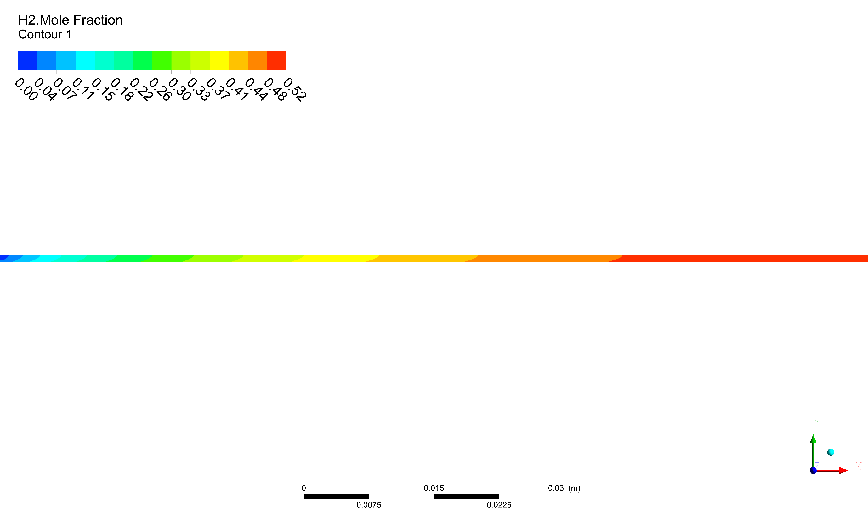
Development and Validation of CFD Analysis Model for Steam/Methane Reforming Process based on Catalyst Effectiveness Correlations
A. Jeong¹ , S.M. Beak², J. H. Nam^{3*}, C.J. Kim¹
¹School of Mechanical & Aerospace Engineering, Seoul National University, KOREA
²R & D Center, Samsung Display, KOREA
³School of Mechanical Engineering, Daegu University, KOREA
Research Objectives
Results
연구목적
Jeong et al., 2018, Int. J. Hydrogen Energy
해석모델의 검증
소형 수증기/메탄 개질기 운전조건에서 와시코트 촉매층의 유효도 상관식 개발
p = 1~3 bar, T = 600~800°C, S/C Ratio = 2~4, L_{cat} = 20~80 μm
촉매 유효도 상관식을 기반으로 수증기/메탄 개질기를 해석할 수 있는 효율적인 CFD 해석모델을 ANSYS/Fluent 상에서 (UDF 활용) 개발
워시코트 촉매층을 가진 마이크로 채널 개질기의 상세 및 유효도기반 해석모델 비교
상세 해석모델(기본 모델): 50 μm 두께 와시코트 층에 두께방향 50개 격자 배치
유효도기반 해석모델 (유효도 모델): 와시코트 층에 1개 격자 배치
기본 모델과 유효도
모델의 유동방향
온도분포 비교:
매우 잘 일치함을
확인
기본 모델과 유효도
모델의 유동방향
두께평균 반응률분포
비교:
입구 근처에서
반응률 차이가 있지만
전체적으로 잘 일치
Model Configuration
마이크로 채널 개질기
Murphy et al., 2013, Int. J. Hydrogen Energy
기본 모델과 유효도
모델의 유동방향
몰분율분포 비교
(η_{II}=0.5 설정):
비교적 잘 일치함을
확인
η_{II} 설정값에 따른
기본 모델과 유효도
모델의 유동방향
몰분율분포 비교:
η_{II}=1.0으로 설정
하는 것이 더 정확함
확인
수증기/메탄 개질가스가 통과하는 채널벽면에 와시코트 촉매층을 형성, 개질반응 유도
고온가스가 흐르는 별도의 마이크로 채널을 형성, 개질반응에 필요한 반응열을 공급
해석모델
Fig. 1 마이크로 채널 수증기/메탄 개질기
유동 채널(절반 높이 0.75 mm) 및 다공성 와시코트층(두께 50 μm)을 포함하는 마이크로 채널 개질기 내부의 2차원 해석 (대칭 고려 절반만 해석)
채널 길이 10 cm 및 고체 기판(두께 0.2 mm)을 통한 열전도도 고려
압력 1 bar 및 수증기/메탄비 3의 운전조건에서 기본 모델 및 유효도 모델 결과 비교
• 해석모델 검증 - CPU Time 비교
@ 기본 운전조건 (2000 iteration)
기본 모델 대비 유효도 모델의 계산시간 1/5로 감소
CH₄ + H₂ + H₂O+ CO+ CO₂
기본 모델 | 465.5 sec
유효도 모델 | 92.8 sec
Fig. 2 마이크로 채널 개질기
2차원 해석 모델
• 유효도 모델의 유동방향 온도분포
Reforming Reaction Model
Channel
개질반응
Washcoat
Reaction I: Steam Reforming (SR)
Substrate
Reaction II: Water-Gas Shift (WGS)
• 유효도 모델의 유동방향 몰분율분포
Reaction III: Reverse Methanation (RM)
· Mole fraction of CH₄
Channel
· Mole fraction of H₂O
Washcoat
반응속도식: Xu & Froment (1989) 모델
Channel
SR
Xu & Froment, 1989, AIChE J.
· Mole fraction of H₂
Washcoat
WGS
Channel
RM
• 파라미터 연구
Washcoat
Ni/MgAl₂O₃ 촉매
· 입구온도 T_{in}
· 입구속도 u_{in}
· 대류열전달계수 h
촉매유효도
촉매내 물질전달 저항으로 인해 촉매 반응표면이 효율적으로 사용되는지 척도
촉매 반응표면이 벌크 가스조건 노출될 때 반응률 대 실제 반응율의 비 (0≤η≤1)
Ni/MgAl₂O₃ 와시코트 촉매에 대한 1~3 bar, 600~800°C, S/C 2~4
SR
Jeong et al., 2018, Int. J. Hydrogen Energy
RM
WGS
CO, CO₂ 농도가 낮아 WGS가 전체 개질반응에 미치는 영향 작음 → WGS 유효도 상수로 처리
해석조건
촉매물성: Ni/MgAl₂O₃ (두께 L=50 μm의 와시코트층)
유효밀도 ρ_{cat}=2350 kg/m³, 공극률 ε=0.5, 굴곡도 τ=4, 유동투과율 K=1×10⁻¹⁸ m²
공극크기 d_{pore}=25 nm, 반응표면적 A_{cat}=2.2×10⁷ m²/m³
운전조건: 소용량, 저압기준
Pressure, p_{t,∞} | 1 bar
S/C Ratio, SC | 3
Inlet & Heating Temperature, T_{in} & T∞ | 700, 750, 800°C
WGS Effectiveness Factor, η_{II} | 0.5, 1.0
Inlet Gas velocity, u_{in} | 1, 2, 3, 4, 5 m/s
Convection heat transfer coefficient, h | 100, 200, 300 W/m²K
Conclusion
ANSYS/Fluent를 해석 플랫폼으로 하여 촉매유효도 상관식을 이용 마이크로 채널형 개질기를 효율적으로 해석할 수 있는 CFD 해석모델을 개발함
적은 격자수를 도입한 유효도 모델과 상세 기본 모델의 비교를 통해 개발된 해석모델의 정확성 및 효율성을 검증함
파라미터 연구를 통해 입구 온도, 유동 속도 및 대류열전달 계수의 영향을 평가함
Contact information
* Corresponding author. jhnam@daegu.ac.kr (J.H. Nam).

